Slide 1

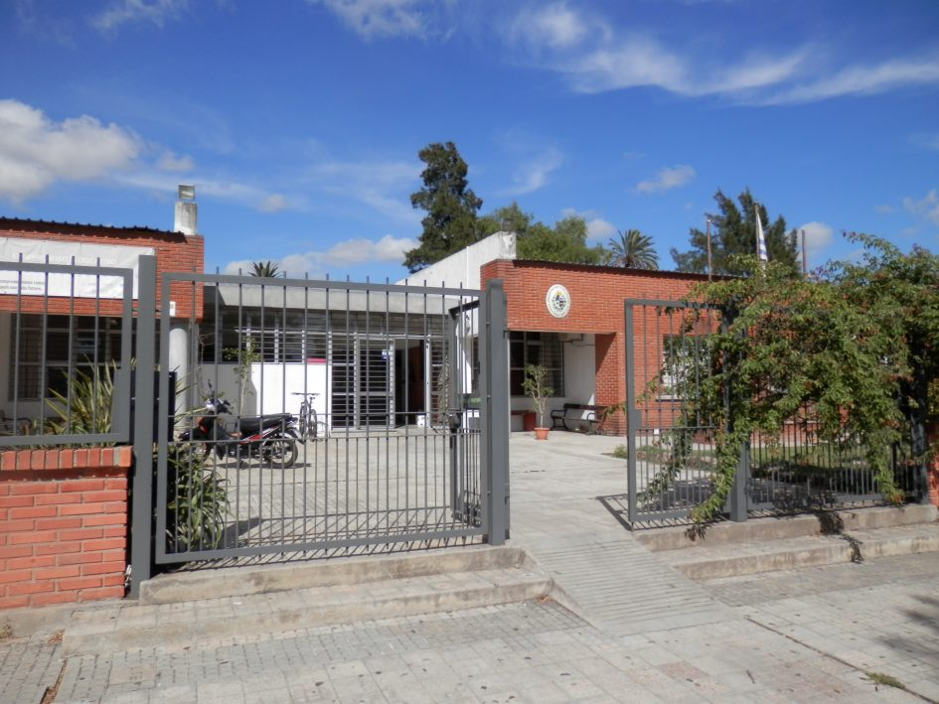
Encuentros que cuentan:
UTU presenta su propuesta Regional por Escuela
Escuela Técnica Santa Lucía

Slide 2
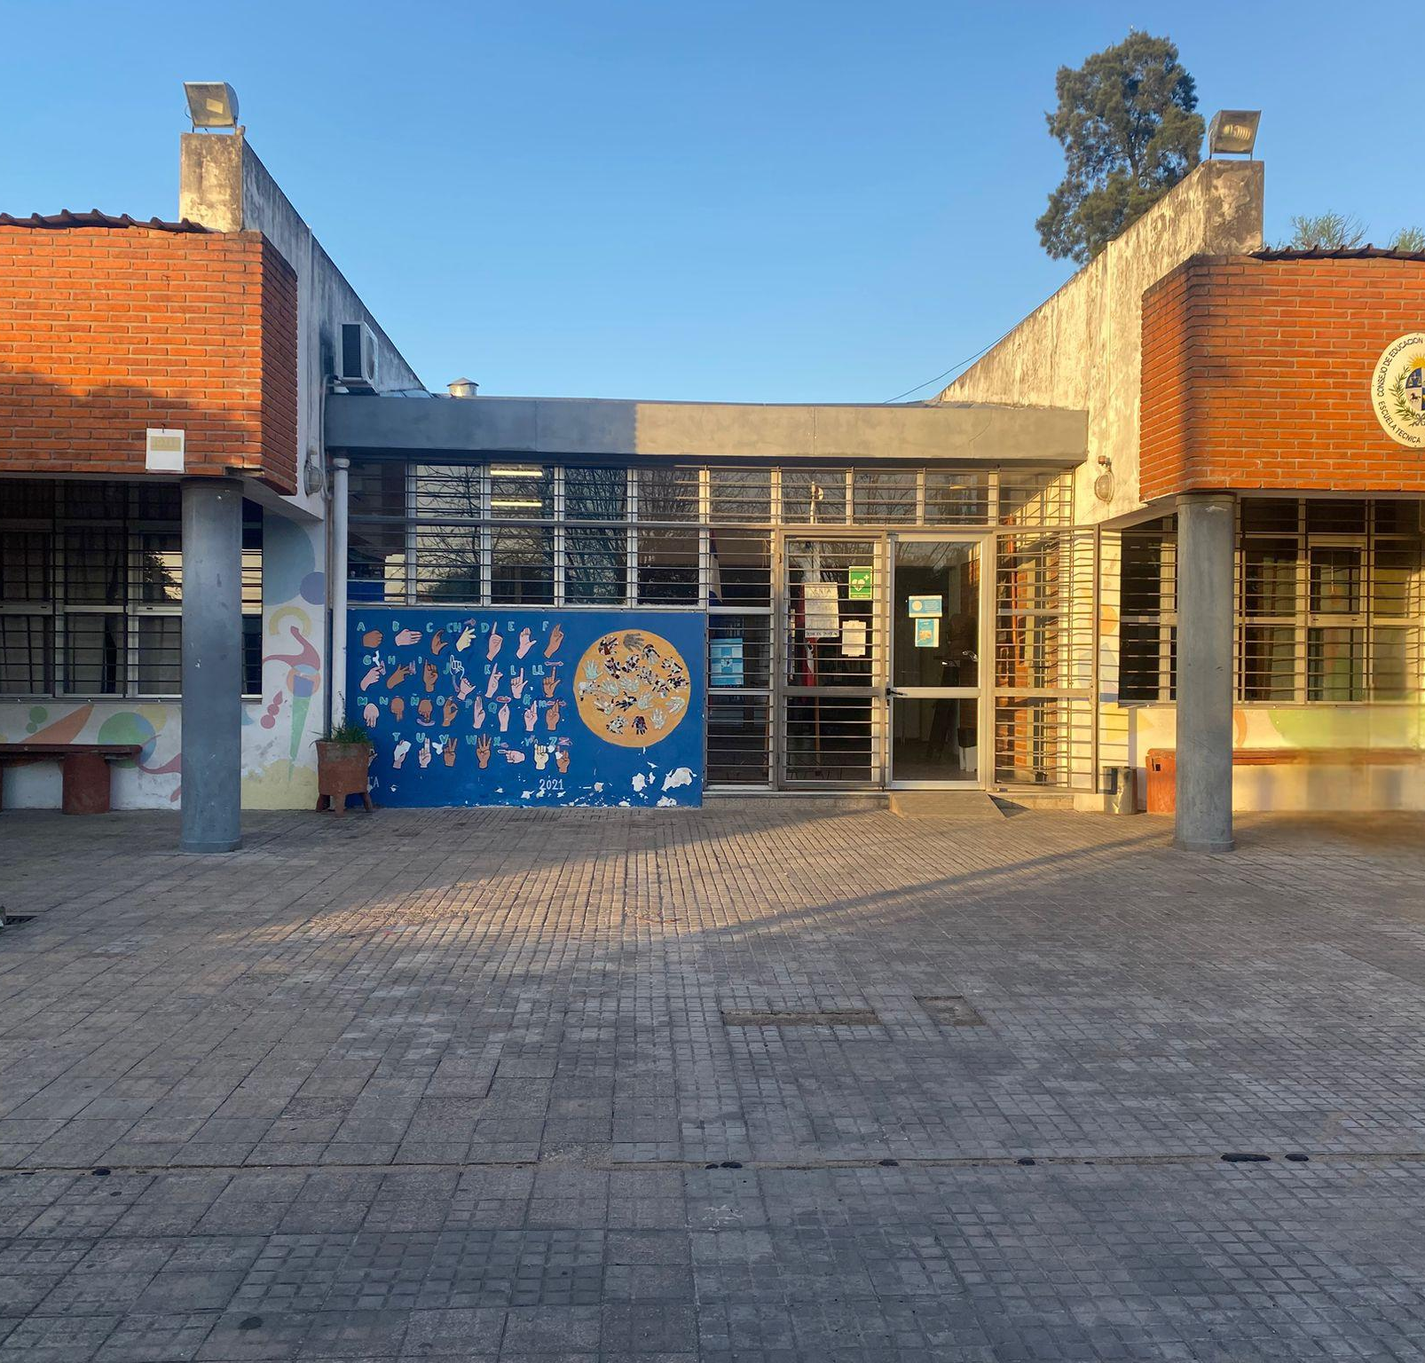
Encuentros que cuentan:
UTU presenta su propuesta Regional por Escuela
Escuela Técnica Santa Lucía
Anexo: Aguas Corrientes
Equipo de Gestión: Zully Abrahan (Directora E.) Oscar Villarroya (Subdirector I.) Ana Rodríguez (Secretaria Grado 10).

Slide 3
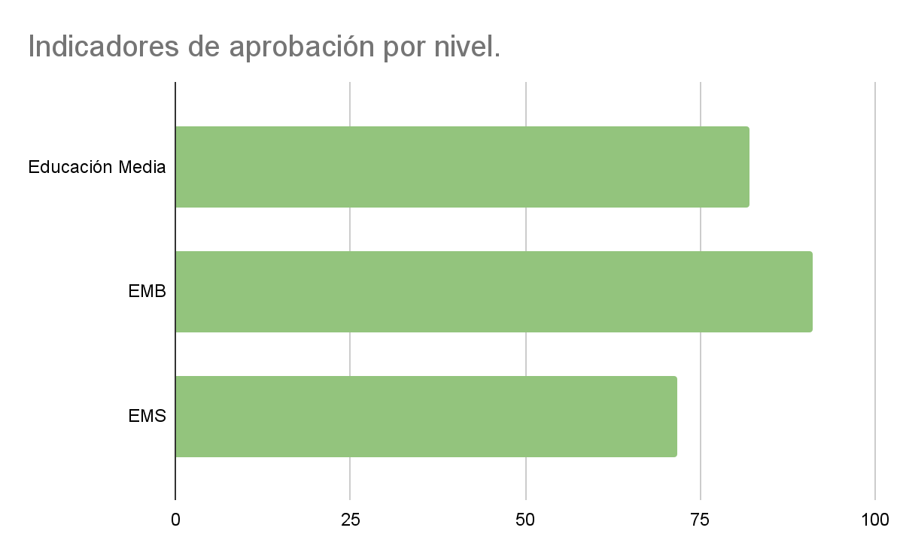
La Escuela que tenemos
Encuentros que cuentan:
UTU presenta su propuesta Regional por Escuela
Cantidad de Estudiantes: 600
Oferta Educativa 2026
Figuras de acompañamiento con las que cuenta el centro
Siete adscriptos (5 efectivos+1+1 int. en anexo) Dos educadores (desde Junio) | Un psicólogo (14 horas desde Junio) DOA (10 horas desde Octubre)
Indicadores de aprobación por nivel 2024

Slide 4

Nuestros escenarios de trabajo
¿Qué nos propusimos (plan de mejora)?
¿Cómo estamos trabajando en eso?
Encuentros que cuentan:
UTU presenta su propuesta Regional por Escuela
CEILAB Aprender Todos Olimpiadas Tutorías. | Jornadas académicas, talleres, celebraciones. Comunicación periódica con familias. Proyectos interdisciplinarios de aprendizaje.

Slide 5
Encuentros que cuentan:
UTU presenta su propuesta Regional por Escuela
Hacia dónde queremos ir
Proyectar una escuela que siga trabajando desde la participación de todos los actores de la comunidad educativa local y regional para la innovación basada en la calidad de los aprendizajes.
“Enseñar no es transferir conocimiento, sino crear las posibilidades para su producción o su construcción. Quien enseña aprende al enseñar y quien enseña aprende a aprender”.
Paulo Freire

